Slide 1

Percorsi di avvicinamento ai progetti e servizi per le persone con disabilità e le loro famiglie
Pre-post Emergenza COVID-19
Video - tutorial
Dott.sa Valentina Cesarano
Psicologa, Psicoterapeuta di gruppo - Consulente per la progettazione e formazione
Formatrice Studiare Sviluppo

Slide 2


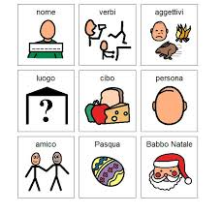
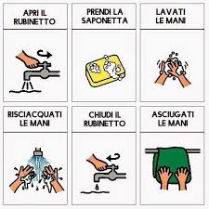
APPROFONDIMENTO SULLA CAA
Comunicazione Aumentativa Alternativa

Slide 3
DEFINIZIONE E APPLICAZIONE DELLA CAA
La Comunicazione Aumentativa Alternativa è un approccio che offre una modalità alternativa a chi, oltre ad avere un deficit della comunicazione verbale a causa di patologie congenite o acquisite, presenta anche deficit cognitivi più o meno severi.
La CAA è tutto l'insieme di strategie, strumenti e tecniche messe in atto in ambito clinico e sociale per garantire la comunicazione alle persone che non possono esprimersi verbalmente.
Consiste nell’associare
le immagini alle parole o concetti
da esprimere di frequente

Slide 4
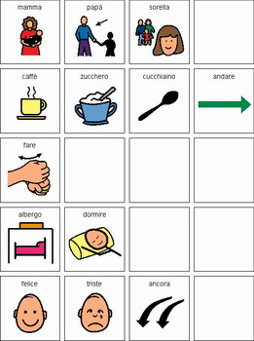
LE TABELLE E GLI AUSILI PER LA CAA
.
TABELLE CARTACEE
IMMAGINI E SIMBOLI PER COMUNICARE
mamma, papà, sorella, andare, fare, caffè, cucchiaio, zucchero, albergo, dormire, felice, triste, ancora.

Slide 5
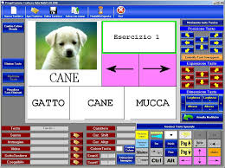
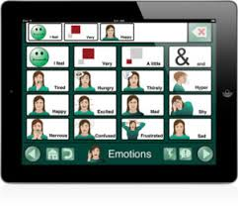
GLI AUSILI INFORMATICI
E TECNOLOGICI PER LA CAA
Può essere utile il supporto di tecnologie elettroniche ed informatiche.
Permettono la progettazione e la stampa di tabelle personalizzabili

Slide 6
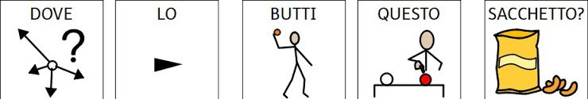
LA CAA A DISTANZA
I servizi e gli operatori si sono riorganizzati con sessioni tematiche a distanza utilizzando la CAA con i bambini/e,ragazzi/e con disabilità.
Al momento dove c’è minore possibilità di condividere spazi, si alternano interventi in presenza con interventi a distanza
Esempio di tematica sull’ ambiente

Slide 7
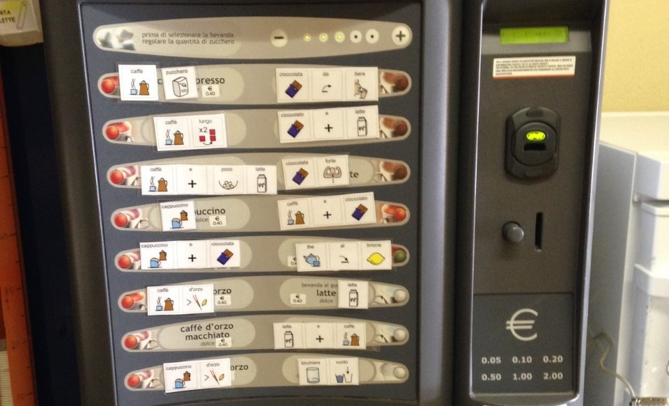
LA CAA PER «INCLUDERE» CHI HA BISOGNI COMUNICATIVI COMPLESSI

Slide 8
Grazie per l’attenzione!
Valentina Cesarano
valentinacesarano7@gmail.com

